Slide 1
Domain Name System
Oleh
Girindro Pringgo Digdo

Slide 2
Pendahuluan
DNS merupakan sistem berbentuk database terdistribusi
DNS memetakan / mengkonversikan nama host/mesin/domain ke alamat IP (Internet Protocol)
Sebaliknya, dari alamat IP ke nama host yang disebut dengan reverse-mapping.

Slide 3
Pendahuluan
DNS sebagai jembatan
Komputer menggunakan alamat IP untuk berkomunikasi dan berinteraksi
Manusia lebih mudah untuk mengingat nama daripada alamat IP dengan panjang 32 bit
DNS tidak diperlukan jika manusia bisa mengingat ratusan, ribuan, bahkan jutaan alamat IP di Internet.

Slide 4
Sejarah
Sebelum adanya DNS, tahun 1970-an ARPAnet menggunakan pemetaan dengan bentuk tabel host pada berkas HOSTS.TXT
HOSTS.TXT berisi nama host dan alamat IP serta pemetaannya dari seluruh mesin/komputer yang terhubung dalam jaringan.
Ketika ada komputer lain yang terhubung ke jaringan ARPAnet maka masing-masing komputer dalam jaringan tersebut harus memperbarui berkas HOSTS.TXT-nya.

Slide 5
Sejarah
Cara memperbarui berkas HOSTS.TXT dengan menggunakan ftp setiap satu atau dua minggu sekali.
Masalah ketika jaringan menjadi semakin besar. Kesulitan meng-update isi berkas HOSTS.TXT karena jumlah nama mesin/komputer yang dituliskan sudah terlalu besar dan tidak efisien.

Slide 6
Sejarah
Muncul ide untuk membuat sistem database terdistribusi yang mempunyai data mengenai pemetaan nama host ke alamat IP dan sebaliknya.
Dengan adanya pendistribusian database nama host dan alamat IP, maka tiap organisasi yang memiliki jaringan di dalam domain tertentu hanya bertanggung jawab terhadap database informasi pemetaan nama host dan alamat IP pada jaringannya saja yang biasa disebut zone.

Slide 7
Sejarah
Administrasi domain tersebut dilakukan secara lokal tetapi informasi itu dapat diakses oleh semua komputer di Internet.
Karena sifat database yang terdistribusi ini, maka dibutuhkan suatu mekanisme pengaksesan informasi bagi host lain pada database yang terdistribusi untuk menemukan informasi host atau jaringan yang dipunyai oleh suatu organisasi.
Dan pada tahun 1984, Paul Mockapetris mengusulkan sistem database terdistribusi ini dengan Domain Name System (DNS) yang dideskripsikan dalam RFC 882 dan 883. Sistem ini digunakan sampai sekarang pada jaringan khususnya Internet.

Slide 8
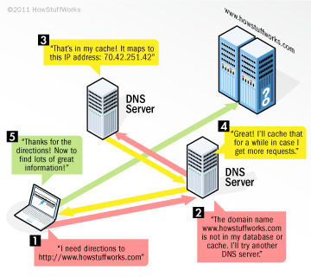
Bagaimana DNS Bekerja

Slide 9
Struktur DNS
Struktur database DNS mirip dengan sistem-berkas/filesystem UNIX yaitu berbentuk hirarki atau pohon.
Tingkat teratas pada DNS adalah root yang disimbolkan dengan titik/dot (.) sedangkan pada sistem berkas UNIX, root disimbolkan dengan slash (/).
Setiap titik cabang mempunyai label yang mengidentifikasikannya relatif terhadap root (.).
Tiap titik cabang merupakan root bagi sub-tree/tingkat bawahnya.
Tiap sub-tree merupakan domain dan dibawah domain terdapat sub-tree lagi bernama subdomain.
Setiap domain mempunyai nama yang unik dan menunjukkan posisinya pada pohon DNS, pengurutan/penyebutan nama domain secara penuh dimulai dari domain paling bawah menuju ke root (.).
Masing-masing nama yang membentuk suatu domain dipisahkan dengan titik/dot (.) dan diakhiri dengan titik yang merupakan nama absolut relatif terhadap root (.).

Slide 10
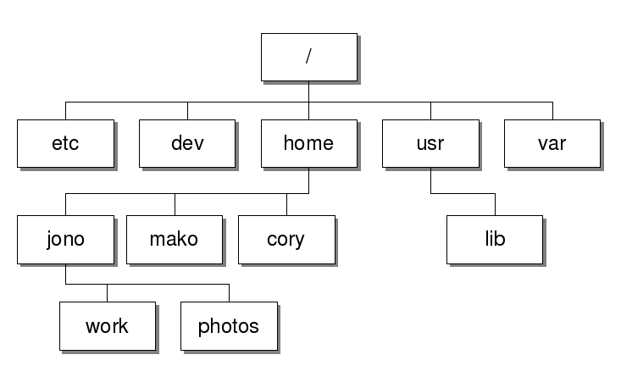
Struktur DNS (Direktori Linux)

Slide 11
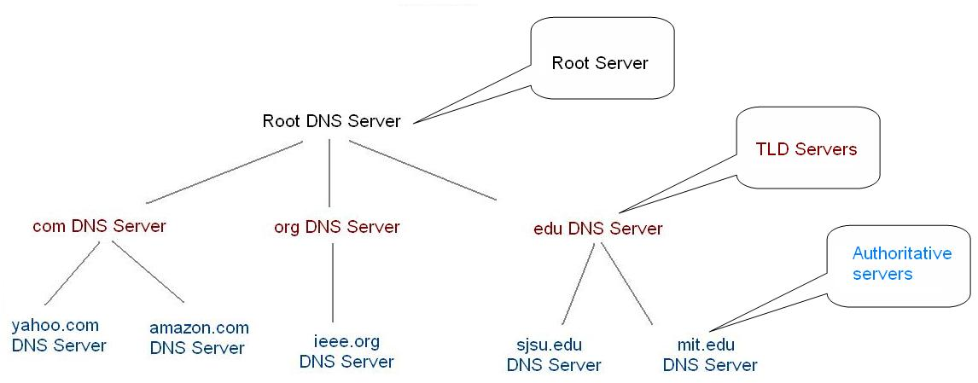
Struktur DNS

Slide 12
Struktur DNS
Contoh: www.unikom.ac.id
"." merupakan root domain
id merupakan Top Level Domain
ac merupakan Second Level Domain
unikom merupakan Third Level Domain
www merupakan nama komputer/mesin yang bersangkutan
Sistem penulisan nama secara absolut dan lengkap ini disebut FQDN (Fully Qualified Domain Name) - www.unikom.ac.id

Slide 13
Hirarki
Dengan adanya sistem berbentuk hierarki/pohon ini maka tidak ada nama host yang sama pada domain/subdomain yang sama, karena masing-masing dari node/titik-cabang mempunyai nama unik dan tidak boleh ada yang menyamainya kecuali berbeda sub-tree/sub pohon.
Tidak akan ada konflik antar organisasi karena masing-masing organisasi mempunyai domain yang berbeda-beda dan ini diatur oleh InterNIC untuk TLD.
Kedalaman pohon dibatasi sampai level 127

Slide 14
Klasifikasi Nama Domain
gTLD (generic Top Level Domain)
Domain yang populer: .com, .net, .org, .gov, .mil, .edu, .int
Sudah ditambah dengan domain-domain lain
aero, .biz, .coop, .info, .museum, .name, .pro
http://www.iana.org/gtld/gtld.htm
ccTLD (country code Top Level Domain)
.ID, .JP, .SG, .US, dan lainnya
Masing-masing dikelola oleh seorang administrator yang ditunjuk oleh IANA

Slide 15
Mekanisme Query DNS
Query DNS sama seperti menelusuri alamat pos
Untuk menelusuri alamat di bawah ini, alamat dibaca dari belakang (mulai dari Indonesia)
Girindro Pringgo Digdo
Jurusan Teknik Informatika Unikom Jalan Dipati Ukur 112 Bandung 40132 Indonesia

Slide 16
Mekanisme Query DNS
Query ke “if.unikom.ac.id” dilakukan dengan urutan
.id
.ac.id
.unikom.ac.id
if.unikom.ac.id

Slide 17
Elemen DNS
MX Lookup
Blacklist Check
DNS Lookup
Test Email Server
Reverse Lookup
Whois Lookup
DNS Check
SPF Record Lookup
DKIM Lookup
Port Scan
AAAA Lookup
SRV Lookup
DNSKEY Lookup
CERT Lookup
LOC Lookup
IPSECKEY Lookup
Domain Health
What is My IP?
ASN Lookup
ARIN Lookup
CNAME Lookup
TXT Lookup
SOA Lookup
TCP Lookup
HTTP Lookup
HTTPS Lookup
Ping
Trace
Email Deliverability
Brand Reputation
?

Slide 18
Tugas
Buat kelompok maksimal 5 orang/kelompok
Buat sebuah portal untuk memeriksa sebuah DNS
Contoh portal:
dnsinspect.com
mxtoolbox.com
dnsstuff.com
GHDB
Hasil pemeriksaan nanti terdapat analisa risiko dan dampaknya
Buat laporan dari pekerjaan Anda
Laporan dan Source Code dikirim ke girindigdo@gmail.com
Subjek:TugasDNS_Kelompok
Isi: NIM_Nama Anggota Kelompok
8 April 2016 siap presentasi
Referensi:
IETF/RFC 1034
IETF/RFC 1035

